Slide 1
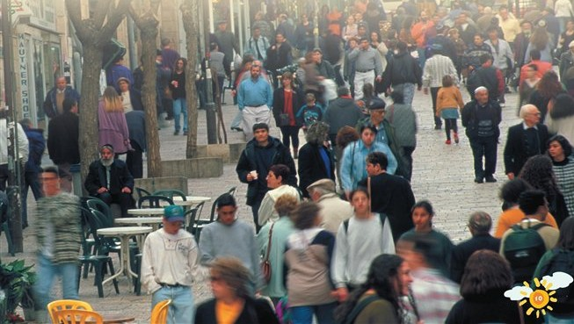
السكان في إسرائيل

Slide 2

مصطلحات في موضوع السكان: (تعلمناها حتى اليوم)
ديموغرافيا.
الكثافة السكانية.
التوزيع السكاني، الإنتشار السكاني.
الزيادة الطبيعية ... معدلات الزيادة الطبيعية ( ولادات ، وفيات ).
الهجرة .
الهرم السكاني .
متوسط العمر .
المستوى المعيشي .
المستوى التعليمي.
النمو السكاني.

Slide 3
التركيبة السكانية في إسرائيل:
المجتمع السكاني في إسرائيل يتكوَّن من مجموعتين مختلفتين! والتوزيع البارز في التركيبة السكانية هذه هو:
مجموعة يهودية – السكان اليهود .
ومجموعة عربية – السكان العرب.
في سنة 2006 تقريبًا وعندما وصل عدد السكان اليهود إلى 5.5 مليون نسمة ، كانت نسبة اليهود من مجمل السكان في الدولة حوالي %80 . معظم السكان اليهود هو من موجات الهجرة التي أتت إلى البلاد في فترات مختلفة منذ أواخر القرن ال- 19 . معظم المهاجرين قَدِموا بعد قيام الدولة.
في تلك السنة ( أي في سنة 2006 )، كان عدد السكان العرب حوالي 1.5 مليون شخص. حيث شَكَّلت حوالي %20 من سكان الدولة. وفي هذه المجموعة السكانية هذه أو الفئة من السكان، هناك مواطنون ينتمون إلى طوائف وأديان أخرى ومجموعات عرقية مختلفة : المسلمون ، المسيحيون ، الدروز ، البدو والشَّركس.

Slide 4
السكان العرب في إسرائيل
قُدِّرَ عدد سكان العرب في إسرائيل الذين يتواجدون داخل حدود دولة إسرائيل والتي تَحَدَّدَت في الإتفاقيات مع الدول العربية عام 1949، حوالي 156.000 ألف نسمة . أما اليوم فيبلغ عدد السكان العرب حوالي 1.600.000 مليون نسمة. حيث أن عددهم تضاعف منذ قيام الدولة حتى الآن بِ 8 أضعاف . تعتبر هذه زيادة كبيرة ! من الجدير ذكره إن الجانب الأكبر من هذه الزيادة نابع من عامل التكاثر والزيادة الطبيعية . وللهجرة تأثير بسيط وقليل يكاد يكون غير ملموسًا.
تعتبر الزيادة الطبيعية للسكان العرب في إسرائيل هي الأعلى مقارنةً بالدول العربية المجاورة، مثل سوريا ، الأردن ومصر.
من الجدير ذكره ، إن عدد السكان العرب في إسرائيل قد ازداد بعد ضم القدس الشرقية إلى إسرائيل في أعقاب حرب عام 1967.

Slide 5
التوزيع السكاني للسكان العرب في إسرائيل :
يقيم معظم المواطنين العرب في إسرائيل في المناطق الشمالية من البلاد – تقريبًا نصف المواطنين العرب. ( في منطقة الجولان ، الجليل الاعلى والجليل الأسفل).
في منطقة لواء القدس يعيش حوالي %18 من السكان العرب.
أقلية من السكان العرب يعيشون في مناطق مركز البلاد ( تل أبيب ، يافا ، اللد ، الرملة وغيرها من البلدان في مركز البلاد ).
الأقلية الباقية يسكنون في المناطق الجنوبية ( النقب ) .

Slide 6
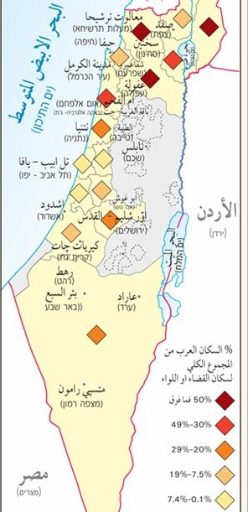
التوزيع السكاني للسكان العرب

Slide 7
التركيبة السكانية للسكان العرب في إسرائيل:
غالبية السكان العرب في إسرائيل هم من المسلمين، والأقلية الباقية هم مسيحيون ودروز . حسب الإحصائيات الإسرائيلية الرسمية يشكّل المسلمون حوالي 83% من العرب في إسرائيل، 9% - 10% من المسيحيين و 8% دروز.
يقدّر عدد مواطني إسرائيل العرب والحائزين على مكانة "مقيم دائم" بما يقارب 1،413،500 نسمة بالإضافة إلى فلسطينيي ال 48 الذين يحصلون على الجنسية أيضاً، أي 19.87% من السكان الإسرائيليين وهم يقيمون في خمس مناطق رئيسية: الجليل، المثلث، الجولان، القدس وشمالي النقب.

Slide 8
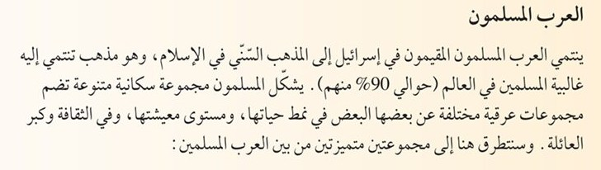
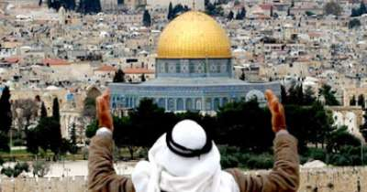
المسلمون

Slide 9
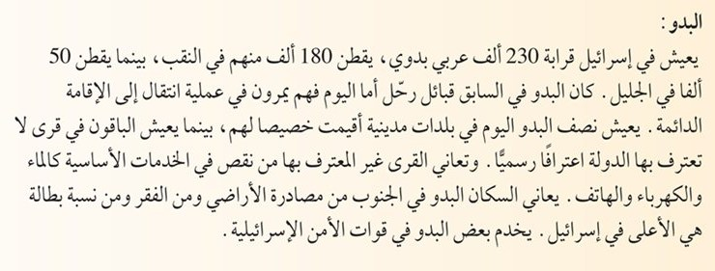
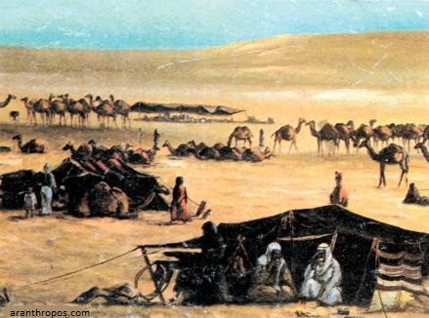
البدو

Slide 10
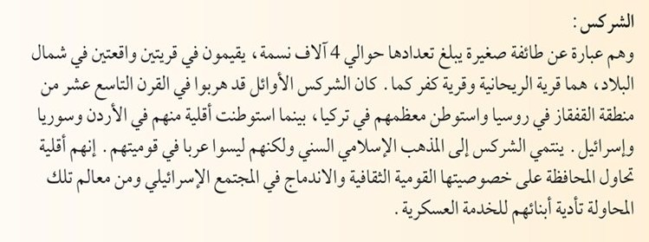
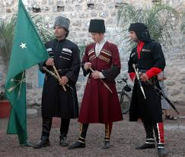
الشركس
فيلم قصير -الشركس

Slide 11
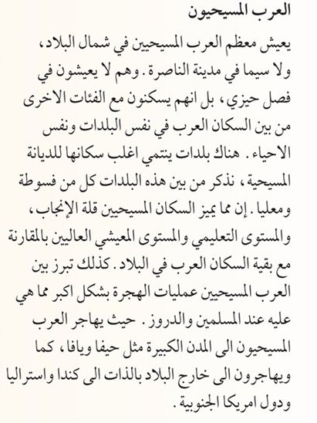
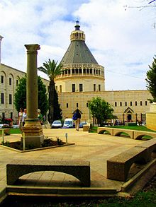
المسيحيون
فيلم - معطيات عن الديانة المسيحية

Slide 12
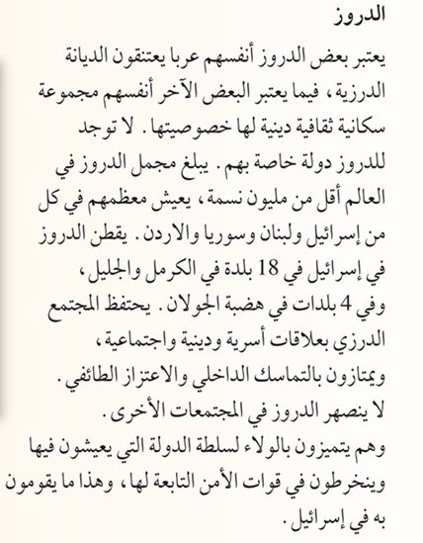

الدروز
فيلم وثائقي - الدروز

Slide 13
املأ جدول السكان العرب في اسرائيل:
 | المسلمون | البدو | الشركس | المسيحيون | اليهود
عددهم
اسماء بلدات يسكنون بها
مميزات
تغييرات

